Slide 17
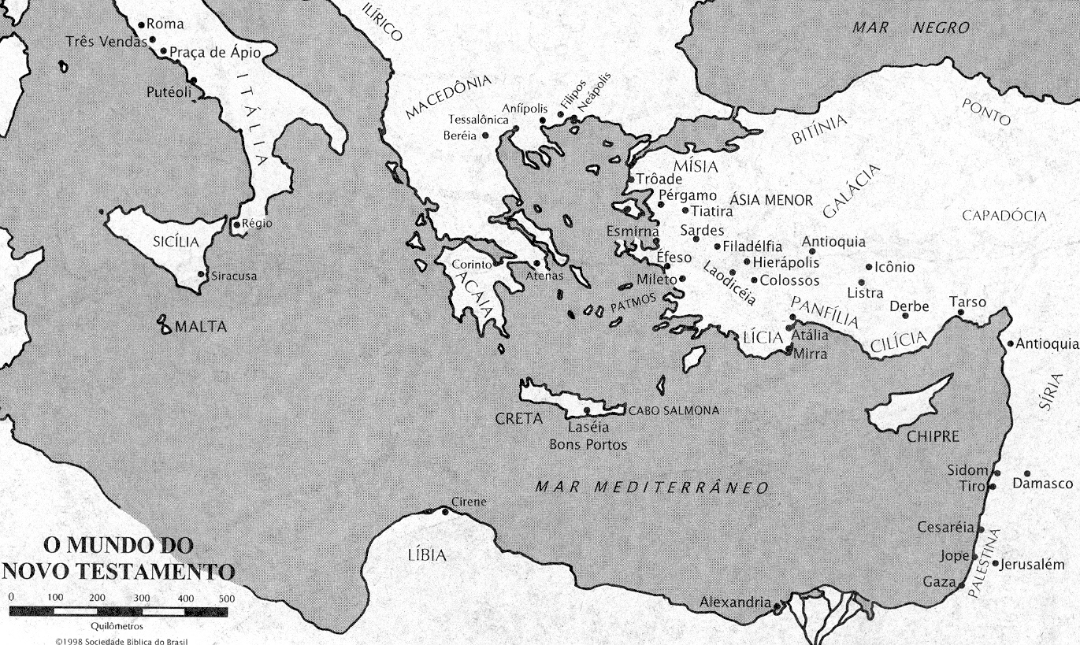

Slide 18
I CORÍNTIOS 13:1
PAULO USA A PARTÍCULA CONDICIONAL EAN- ‘SE’,SEGUIDA DO SUBSTANTIVO LALÔ. ESTE TIPO DE CLÁUSULA CONDICIONAL NUNCA EXPRESSA A REALIDADE.

Slide 19
I CORÍNTIOS 13:8

Slide 20
I CORÍNTIOS 14:1-25

Slide 21
I CORÍNTIOS 14:2
MYSTÉRION “VERDADE ACERCA DE DEUS, UMA VEZ ESCONDIDA, MAS AGORA REVELADA”.

Slide 22
A ADORAÇÃO DE FORMA ORDENADA
I COR. 14:26-28

Slide 23
TUDO DEVE SER FEITO PARA A EDIFICAÇÃO.
DEVE HAVER APENAS DOIS OU TRÊS QUE FALAM EM LÍNGUAS.
NÃO DEVERIA HAVER MAIS DO UM QUE FALASSE DE CADA VEZ.

Slide 24
4. DEVE HAVER UM INTÉRPRETE/TRADUTOR.
5. NA AUSÊNCIA DE UM TRADUTOR DEVERIA FICAR CALADO.

Slide 25
EFÉSIOS 4:11-12, 29-30

Slide 26
RECEBERAM O ESPÍRITO SANTO E NÃO FALARAM EM LÍNGUAS:
OS SAMARITANOS.....ATOS 8:15-17
JOÃO BATISTA...........LUCAS 1:15
VIRGEM MARIA.........LUCAS 1:35

Slide 27
RECEBERAM O ESPÍRITO SANTO E NÃO FALARAM EM LÍNGUAS:
ISABEL.......................LUCAS 1:41
SETE DIÁCONOS........ATOS 6:1-7
ESTEVÃO....................ATOS 7:55

Slide 28
LUCAS
3:21-22

Slide 29
O ESPÍRITO DE DEUS ATUA:
NO SILÊNCIO ABSOLUTO - HAB.2:20
SEM CONFUSÃO - I COR. 14:33
COM DECÊNCIA E ORDEM
I COR. 14:40

Slide 30
O ESPÍRITO DE DEUS ATUA:
COM REVERÊNCIA - HEBREUS 12:28
SEM GRITARIA - EFÉSIOS 4:30-31

Slide 31
4 LISTAS DE DONS:
I COR. 12:8-10..... PENÚLTIMO
I COR. 12:28..... ÚLTIMO
EFÉSIOS 4:11..... X
ROMANOS 12:6-8..... X

Slide 32
MATEUS
24:24

Slide 33
MATEUS
7:21-23

